Slide 1
Dagens program
Pænt goddag
Præsentation af faget
  Studieordning og solotaksonomi
  Forløbsplan (I Teams)
  Eksamensform
  Porteføljeopgaver
  Midtvejs / slutevaluering / løbende
  Microsoft Teams
  MathCad
  Forhåndskendskab?
  Anvendelse
  Installation
  Dieselmotoren
  Anvendelser
  Takter (2 og 4-takt)
  Hoveddele – klassifikation, konstruktion og funktion
  Opgave: Hoveddele – konstruktion og funktion 2-taktsmotoren
  Opgave: Hoveddele – konstruktion og funktion 4-taktsmotoren
  V-p diagrammet 4-takt dieselmotor
  V-p diagrammet og arbejde generelt

Slide 2
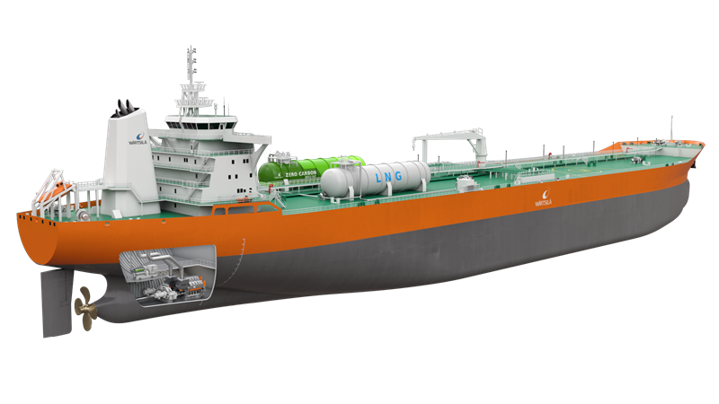
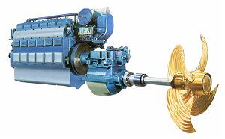
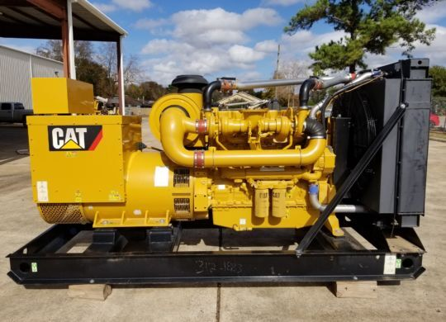
Dieselmotorens anvendelsesområder
Sø
  Fremdrift skibe
  Generator
  Nødgenerator
  Brandpumper
  Redningsbåde
  Cargopumper
  Land
  Fremdrift køretøjer
  Generator
  Nødgenerator
  Osv…

Slide 3
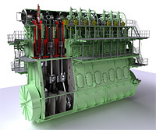
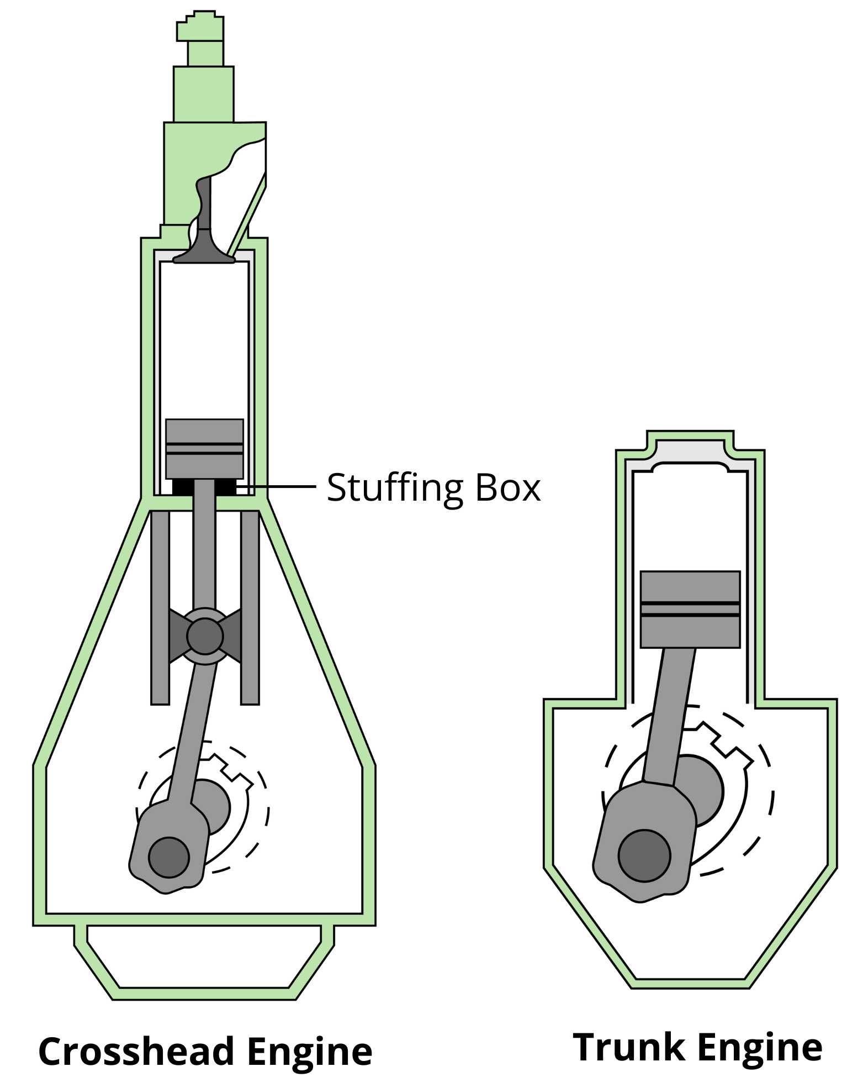
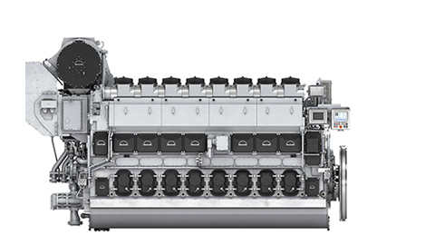
Dieselmotoren 2-takt VS 4-takt til søs
2-takt
  Større skibe
  Enkeltmotor
  Krydshovedmotor eller trunkmotor
  4-takt
  Mindre skibe
  Enkelt motor
  Dobbelt motoranlæg
  Flermotors anlæg
  Trunk motor

Slide 4
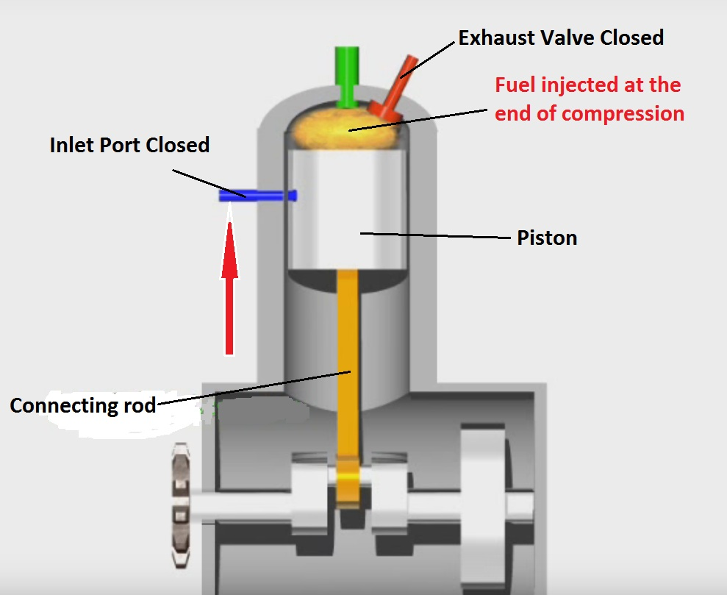
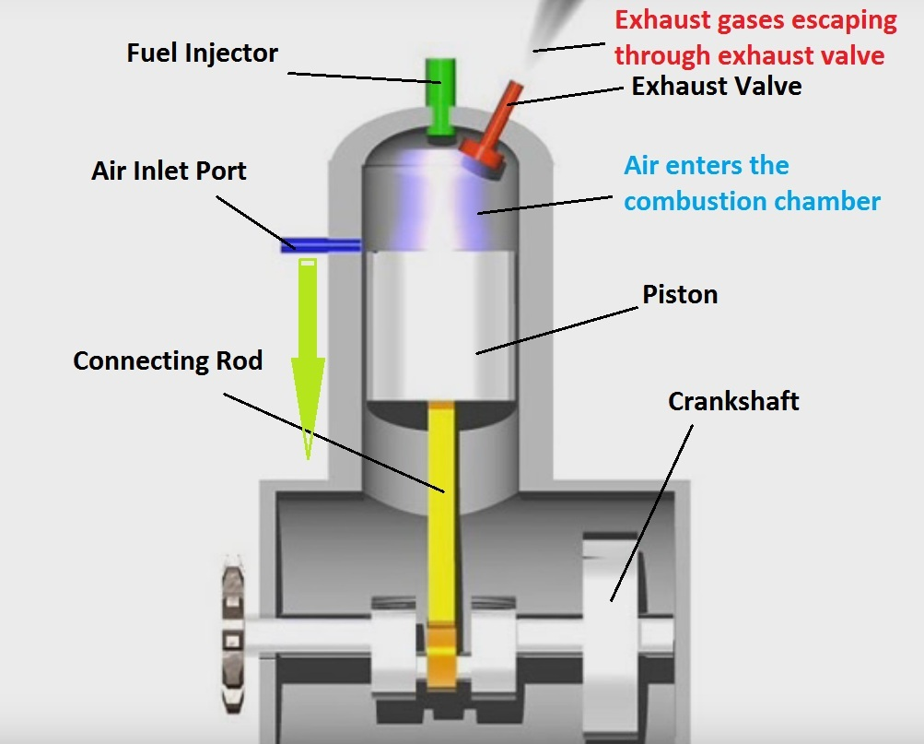
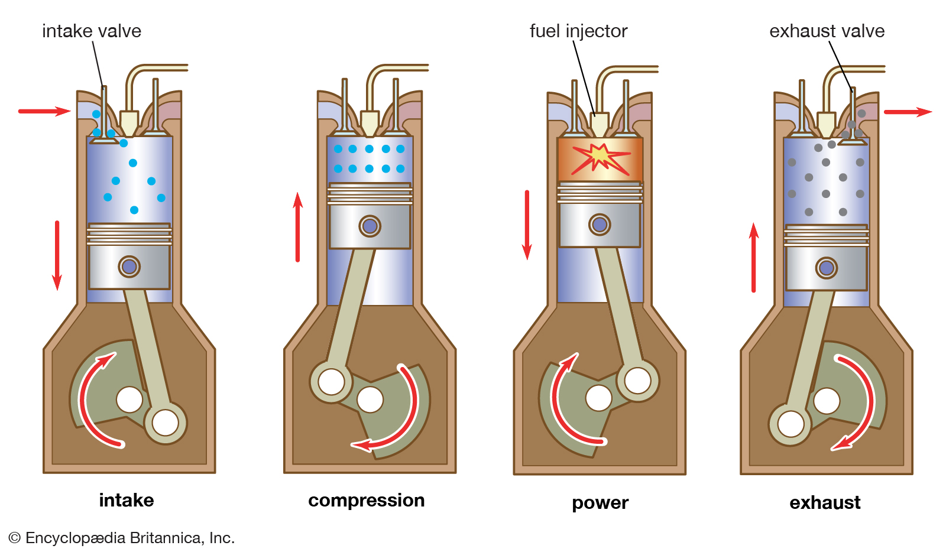
Dieselmotorens funktion - Takter
  2-takt
  1. Kompressionsslag
  2. Arbejdsslag
  1 omdrejning på krumtap pr. cyklus
  4-takt
  1. Indsugningsslag
  2. Kompressionsslag
  3. Arbejdsslag
  4. Udstødningsslag
  2 omdrejninger på krumtap pr. cyklus

Slide 5
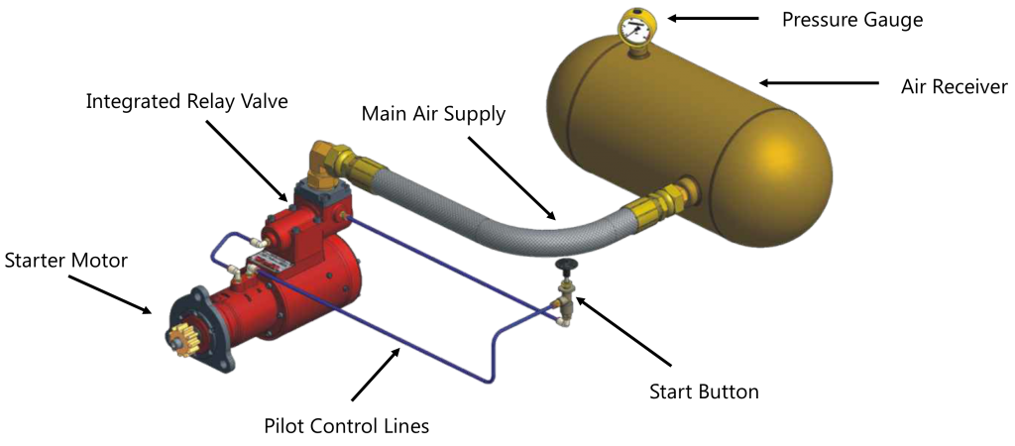
Dieselmotorens funktion og hoveddele
Hvad der skal til for start og kørsel
  Startluft / starter
  Luft til forbrænding
  Olie til forbrænding
  Smøreolie
  Kølevand
Eksempel på startluftsystem 4-takts Diesel

Slide 6
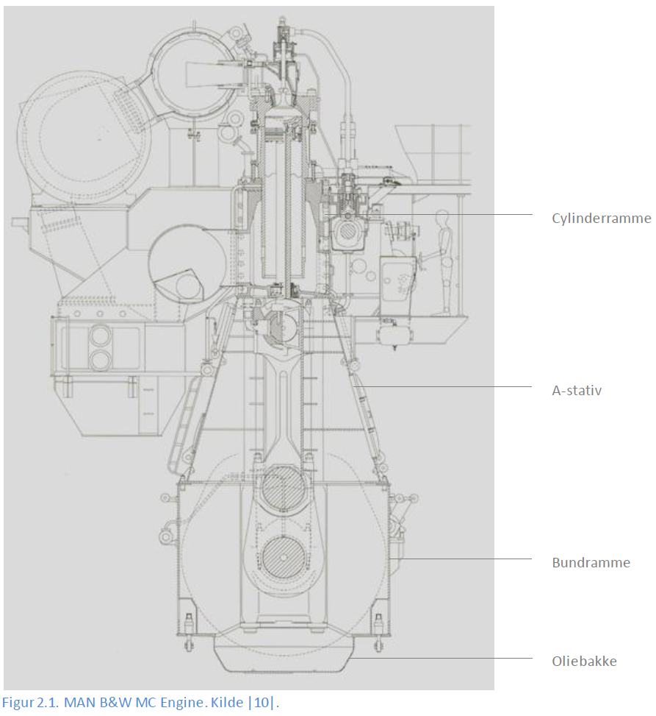
Dieselmotorens konstruktion 2-takt

Slide 7
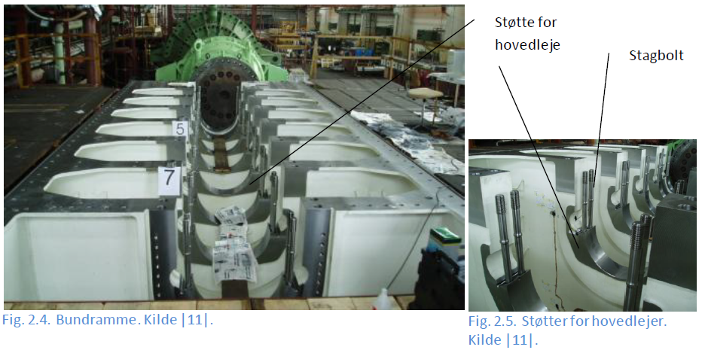
Dieselmotorens konstruktion 2-takt Bundramme

Slide 8
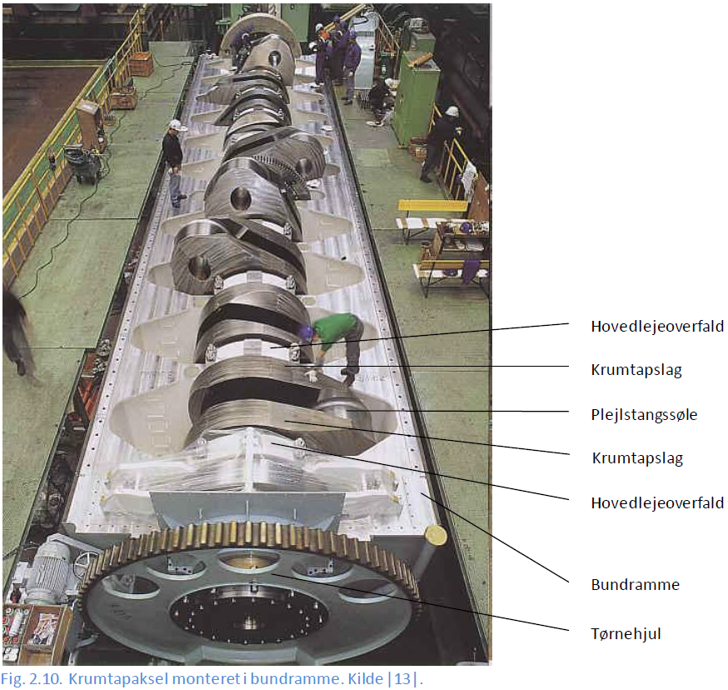
Dieselmotorens konstruktion 2-takt Krumtapaksel

Slide 9
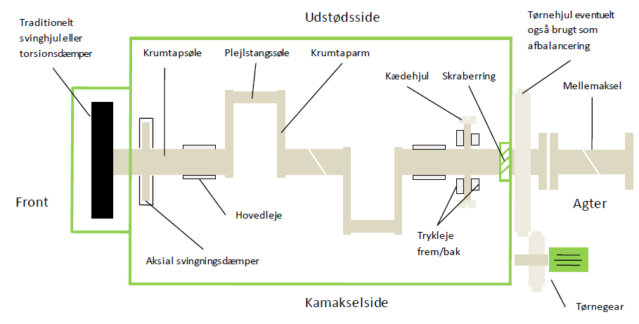
Dieselmotorens konstruktion 2-takt Krumtapaksel

Slide 10
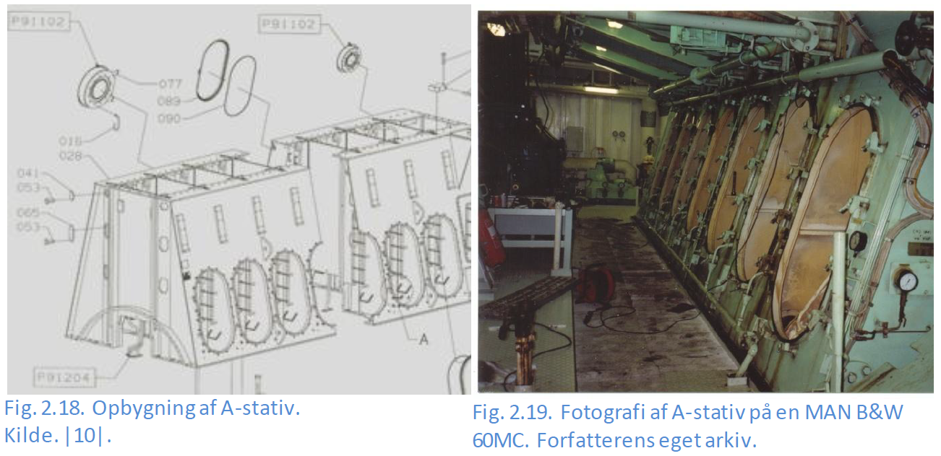
Dieselmotorens konstruktion 2-takt A-stativ

Slide 11
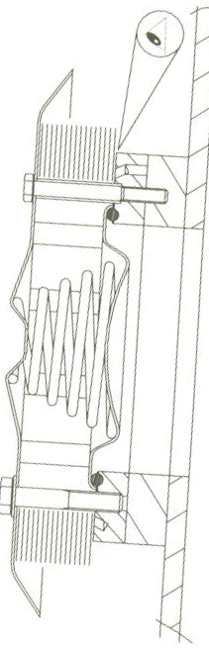
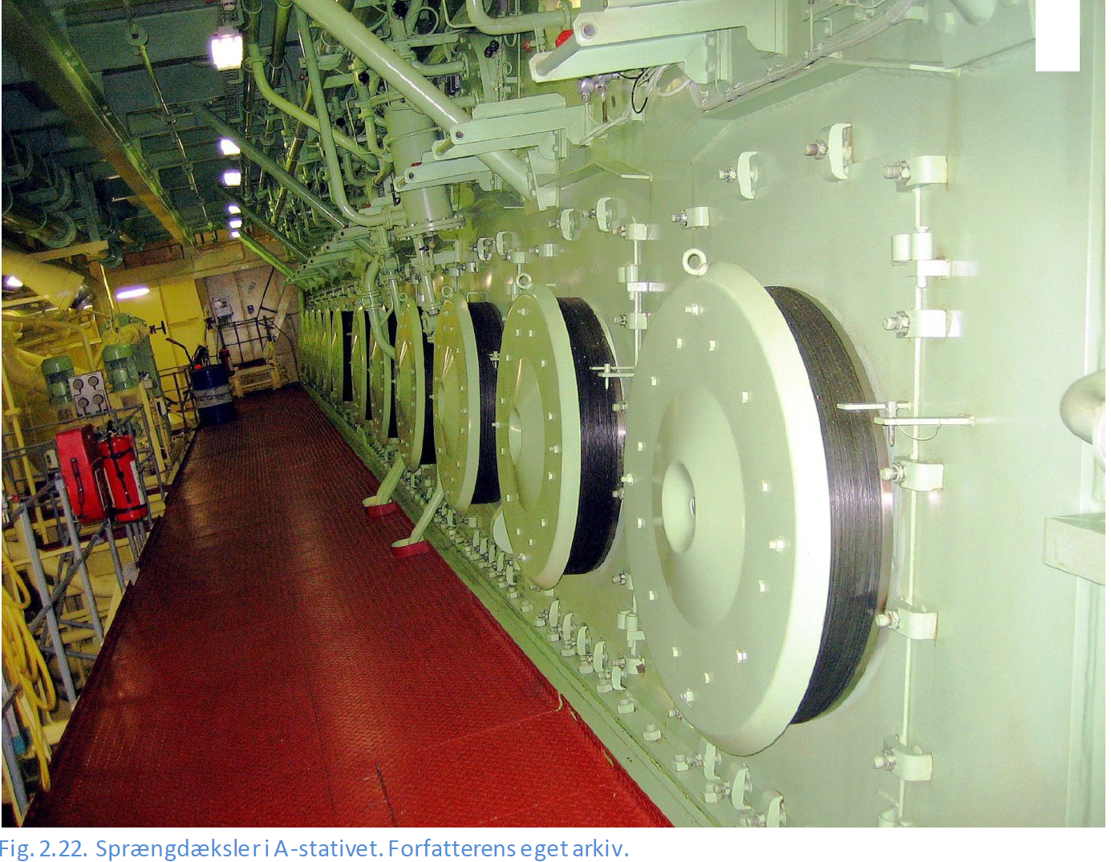
Dieselmotorens konstruktion 2-takt A-stativ sprængdæksel

Slide 12
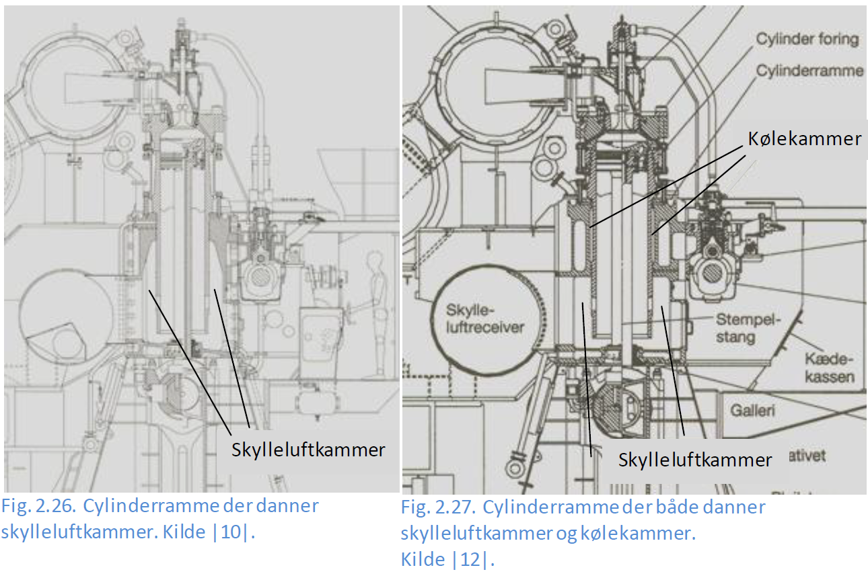
Dieselmotorens konstruktion 2-takt Cylinderramme

Slide 13
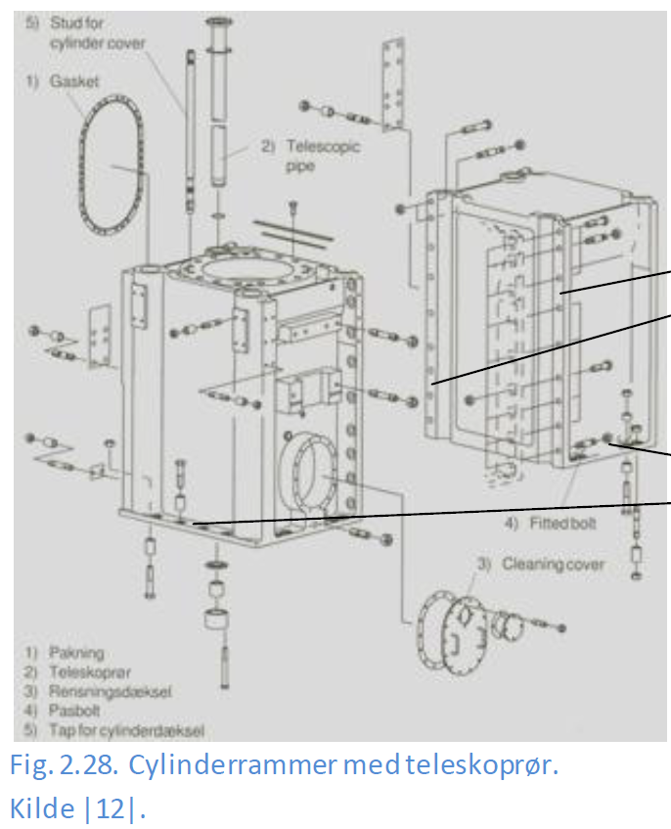
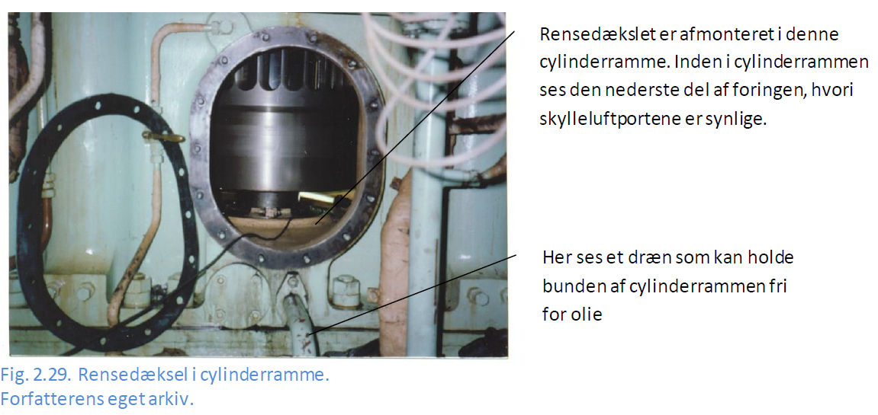
Dieselmotorens konstruktion 2-takt Cylinderramme

Slide 14
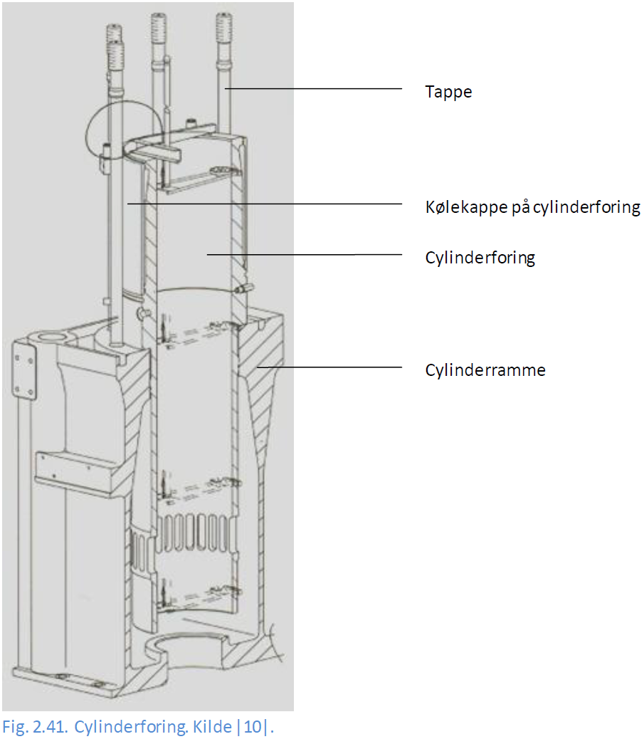
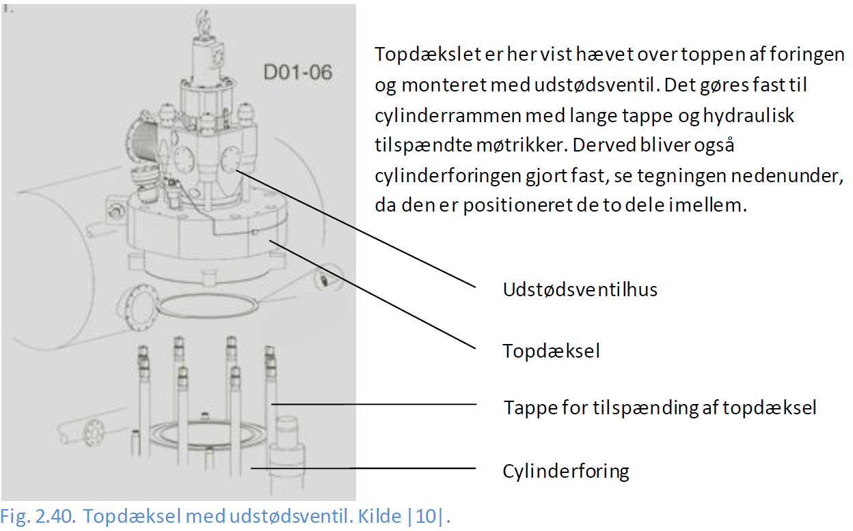
Dieselmotorens konstruktion 2-takt Cylinderramme og Topdæksel

Slide 15
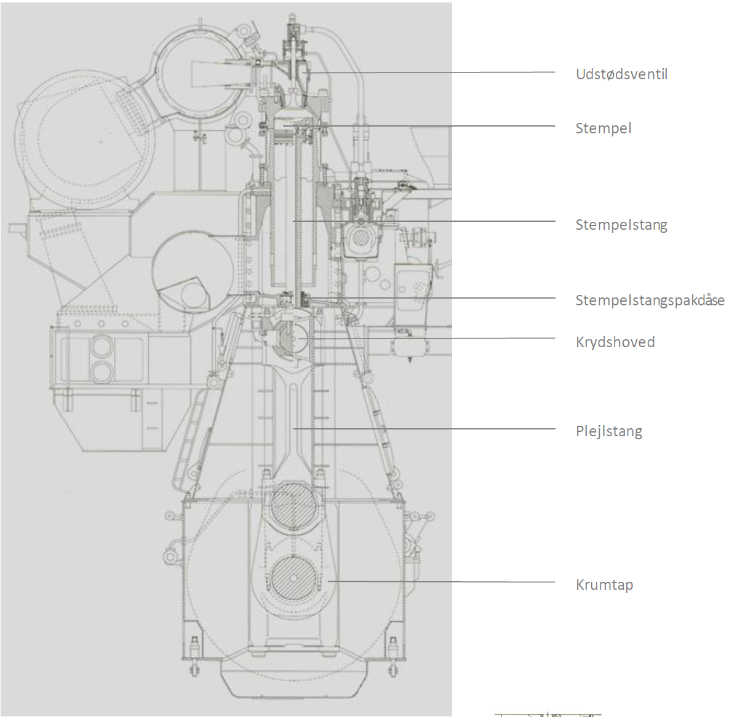
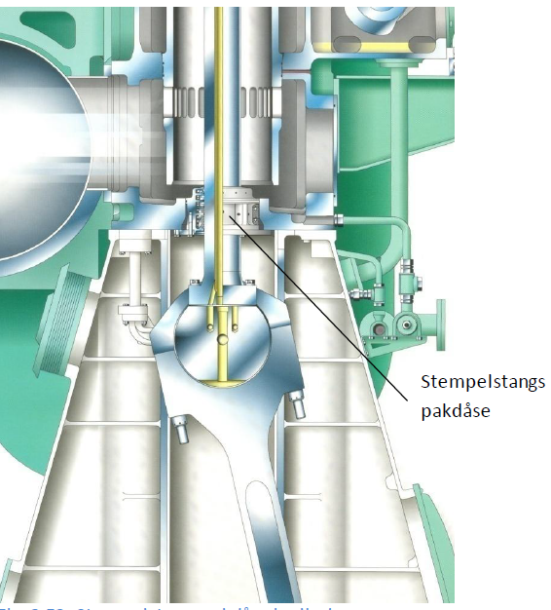
Dieselmotorens konstruktion 2-takt Øvrige

Slide 16
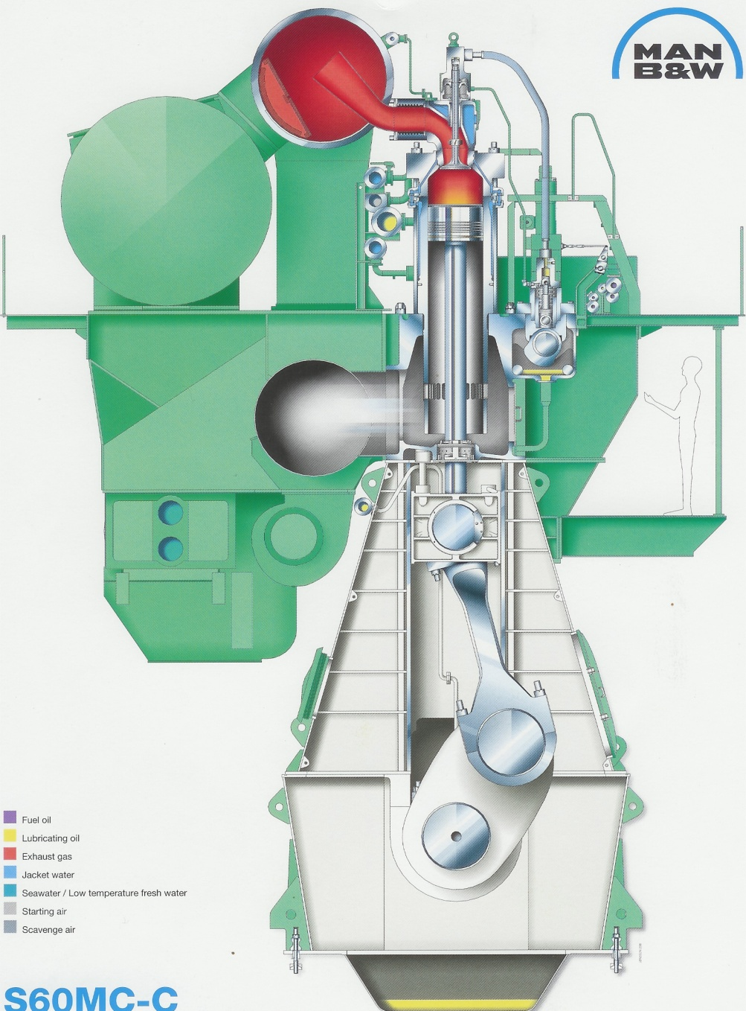
Dieselmotorens konstruktion 2-takt
Opgave 2-takts motorens konstruktion og funktion (ligger i Teams), brug bogen: Noget om dieselmotorer samt internettet til hjælp.
Vi gennemgår opgaven sammen på tavlen efterfølgende

Slide 17
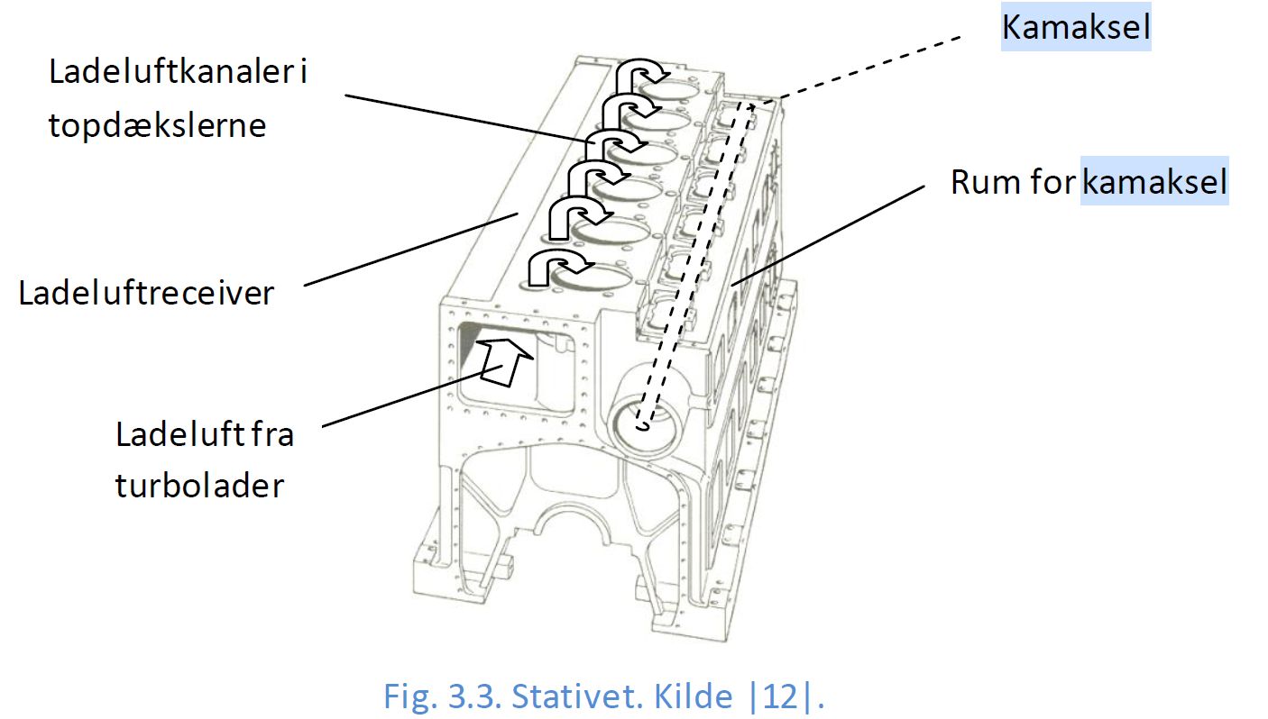
Dieselmotorens konstruktion 4-takt Stativet
Bemærk at cylinderstativet her er indbygget

Slide 18
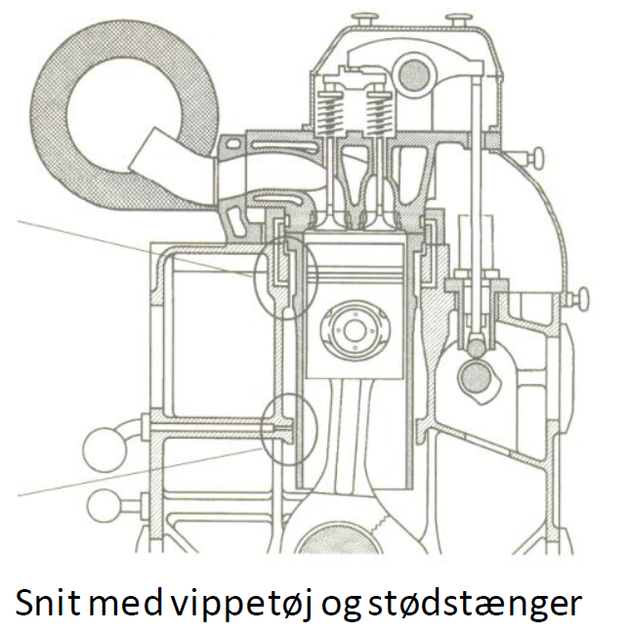
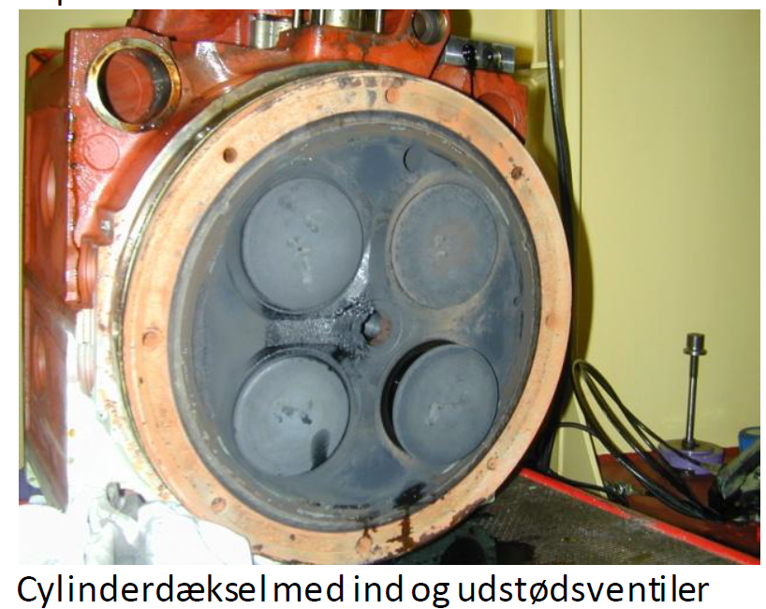
Dieselmotorens konstruktion 4-takt Cylinderdæksel og vippetøj

Slide 19
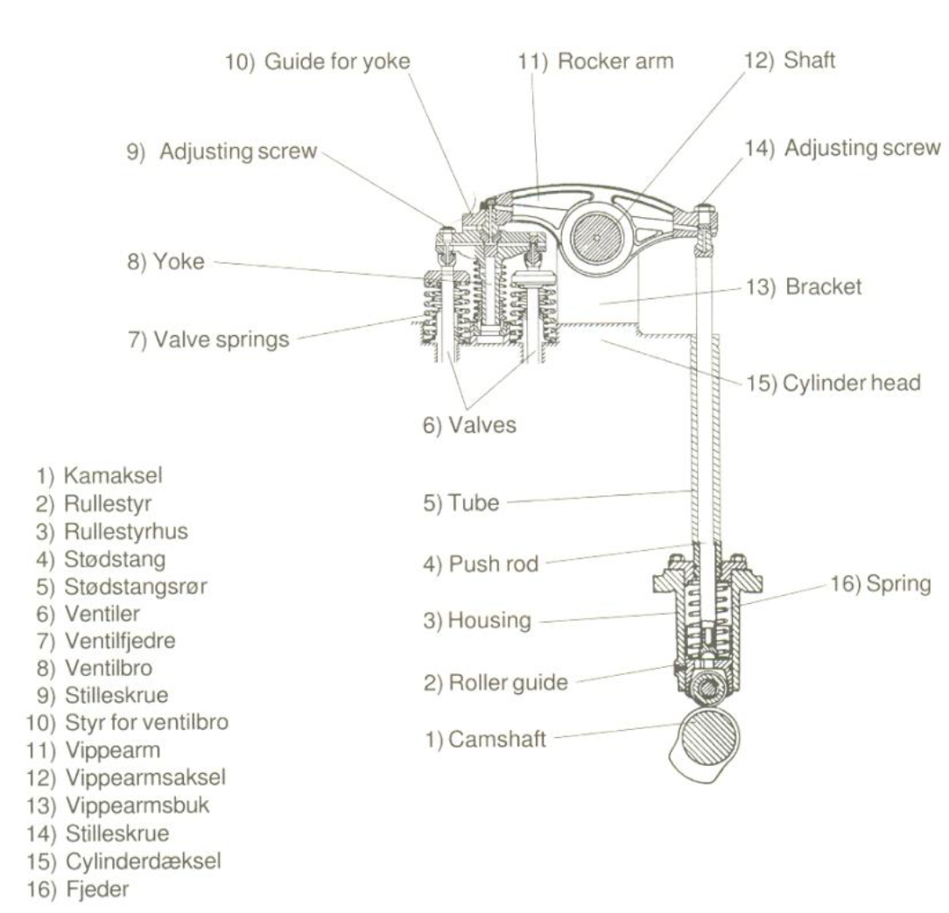
Dieselmotorens konstruktion 4-takt Snit med vippetøj og stødstænger

Slide 20
4-takts motoren
Opgave: Spørgsmål til filmen: How diesel engines work (ligger i Teams)
brug bogen: Noget om dieselmotorer samt internettet til hjælp.
Vi gennemgår opgaven sammen på tavlen efterfølgende

Slide 21
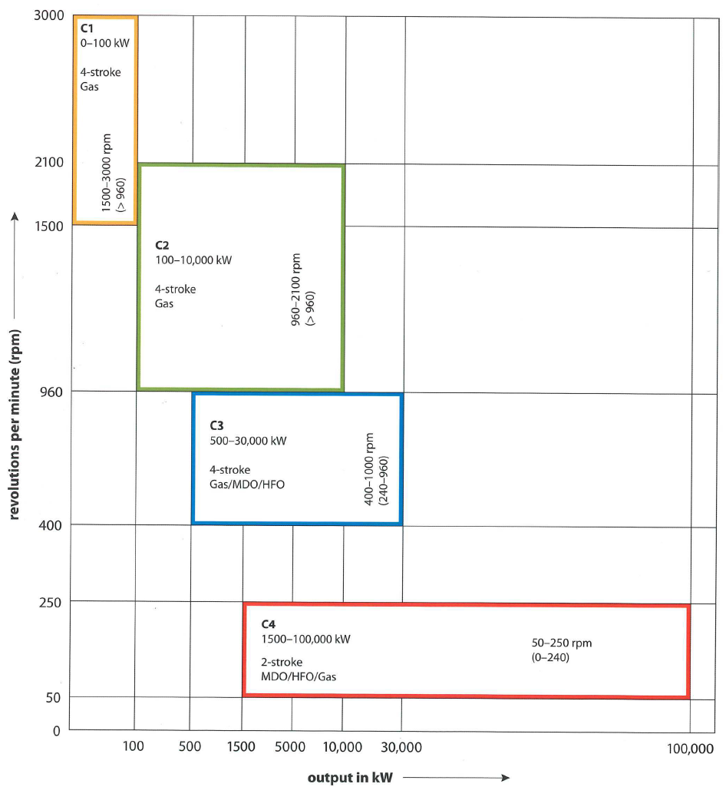
Klassifikation af gas (SG og Dual-fuel (DF motorer))
Notes:
Kategori 1: Gas eller blanding af gas og Diesel. Kategori 2: Gas eller blanding af gas og Diesel. Kategori 3: Gas eller blanding af gas og Diesel eller heavy fuel. Bruges som fremdrift i LNG tankere. Kategori 4: Gas eller blanding af gas og Diesel eller heavy fuel

Slide 22
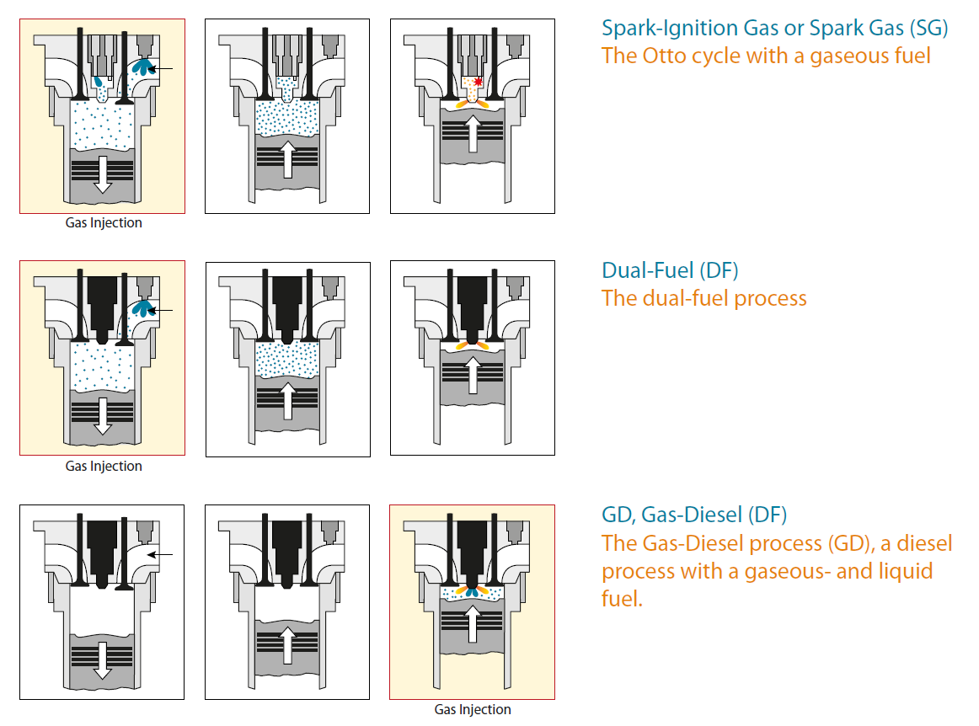
Dual fuel 4-stroke engine
Gas: 5 bar
Fuel: 1000-2000 bar
Gas: 300 bar
Fuel: 1000 til 2000 bar
Link(7:55): Dual Fuel Engine, Gas Diesel Engine, Conventional Diesel Engine | Working Principle (youtube.com)

Slide 23
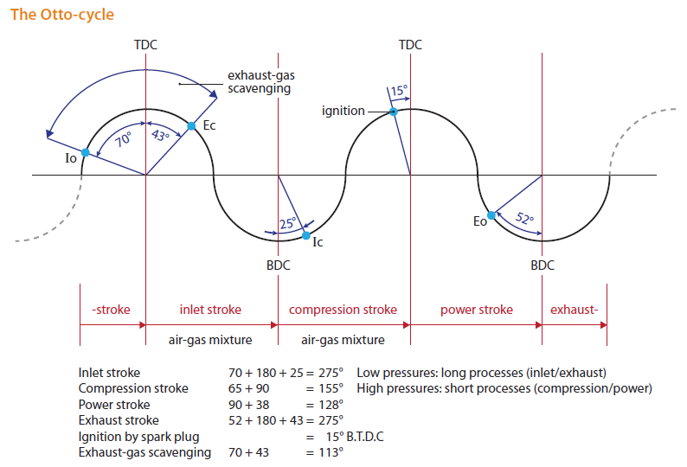
Gasoline and SG engines.
A mixture of oil and gas is compressed.
Spark plug ignition.

Slide 24
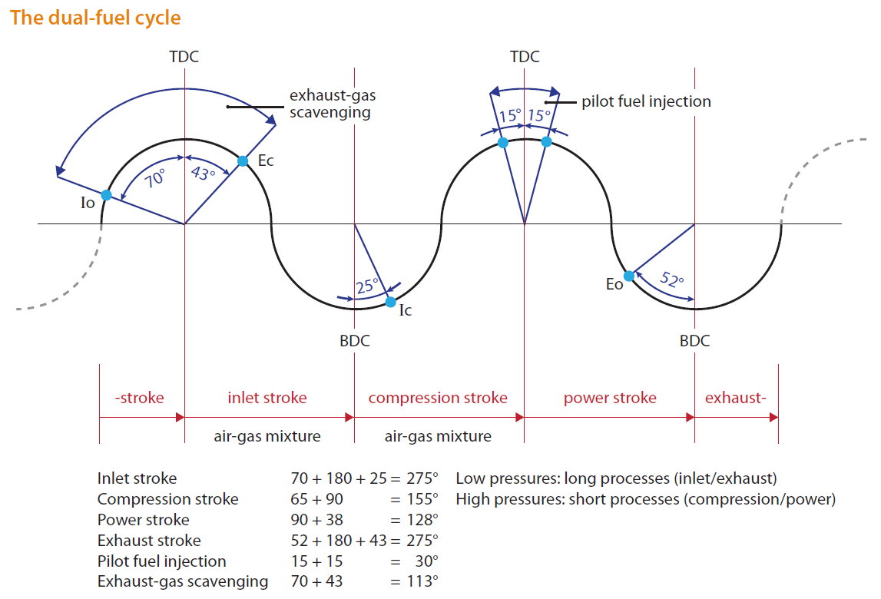
DF engines.
A mixture of air and gas is compressed.
Pilot fuel ignites by compression temperature
and immediately ignites the gaseous fuel.

Slide 25
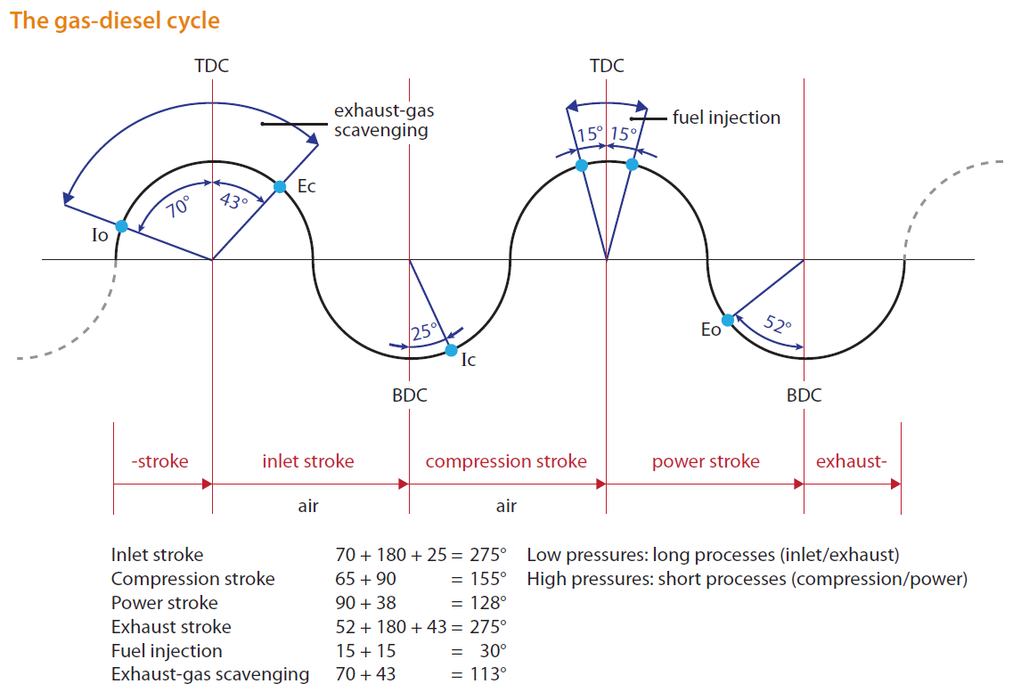
GD engines.
High pressure gas is injected,
immediately followed by high
pressure fuel.

Slide 26
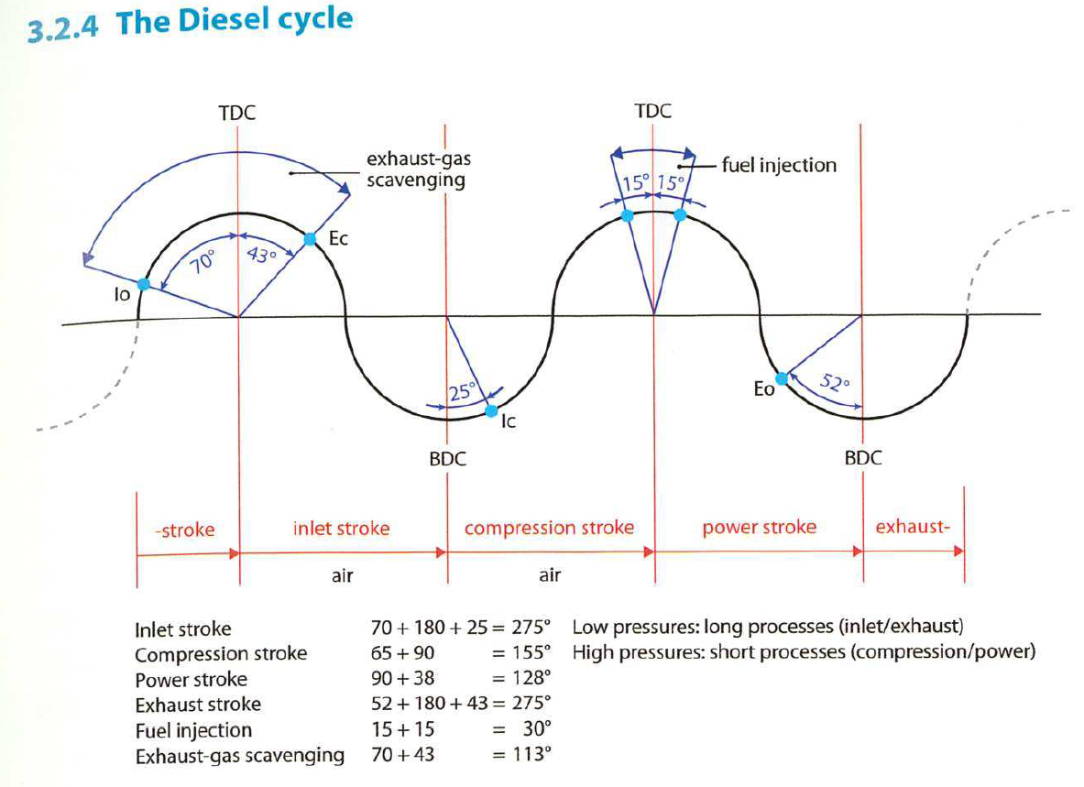

Slide 27
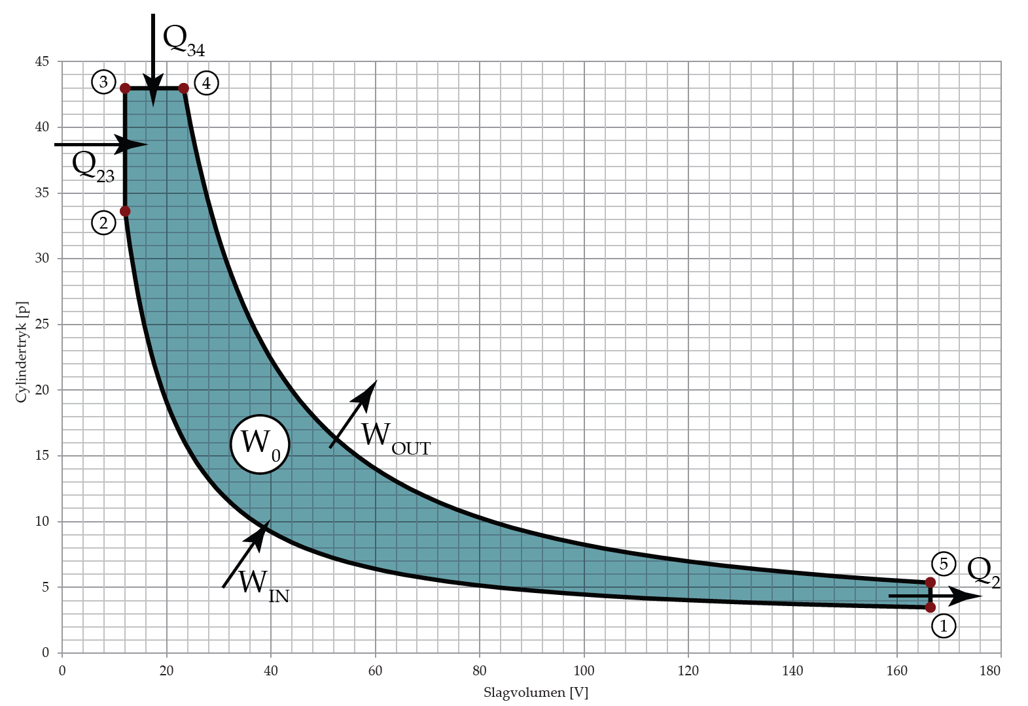
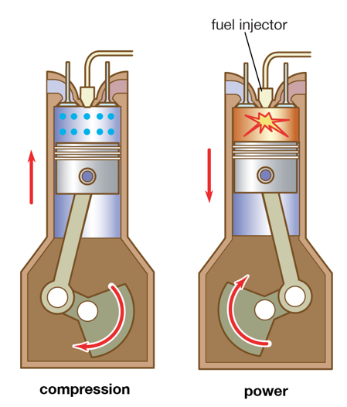
Dieselmotoren 4-takt kredsproces
V-p diagram (Indsugnings og udstødningsslag ikke vist)
  1-2 Indsugningsventil lukket, kompressionsslag
  2-3 TDC ved 2, stemplet står stille mens tryk pga. forbrænding opbygges (i virkeligheden sker indsprøjtning lidt før TDC)
  3-4 Fortsat forbrænding mens volumenudvidelse holder trykket konstant
  4-5 Arbejdsslag (3-4 er dybest set en del af dette) BDC ved 5
  5-1 Udstødningsventil åbnes (bemærk at udstødnings og indsugningsslag ikke er vist)

Slide 28
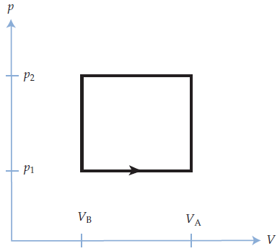
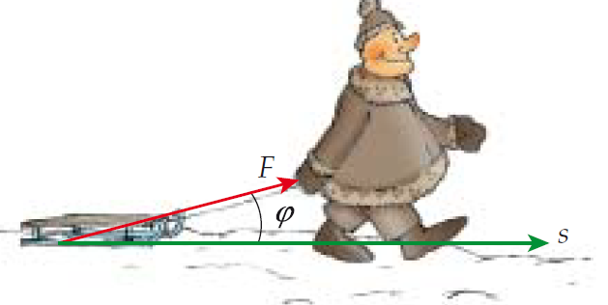
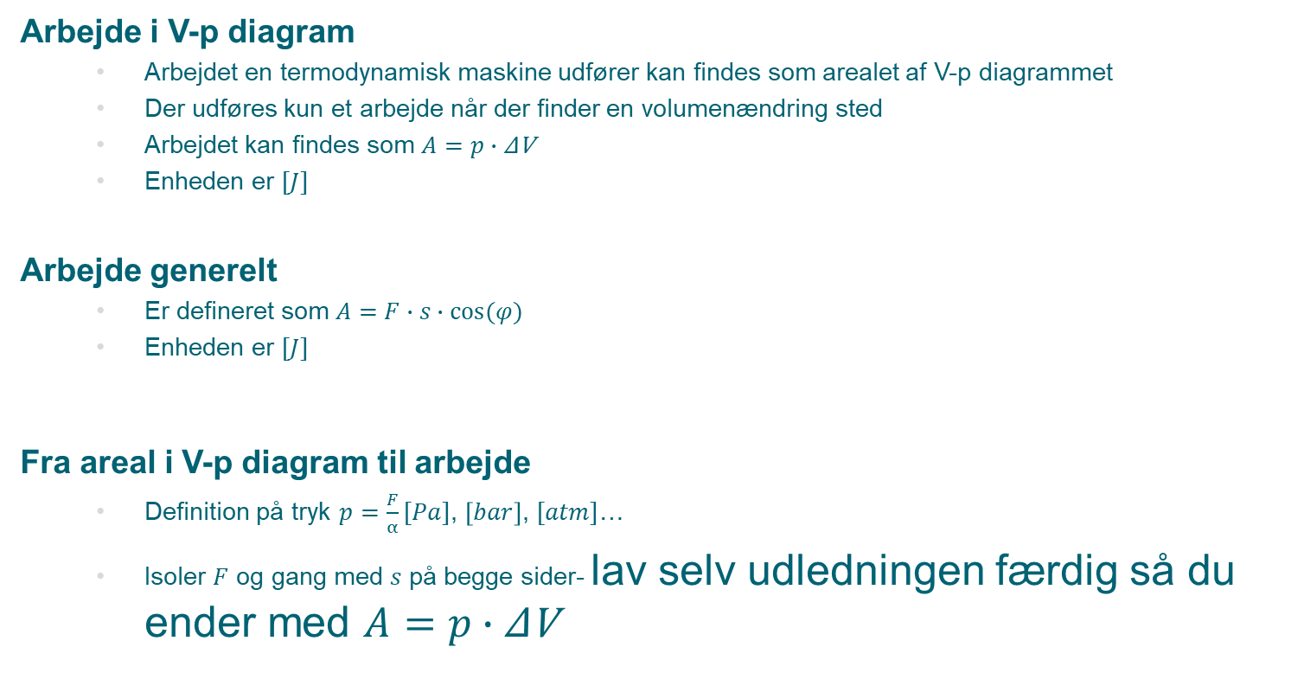
V-p diagram og arbejde generelt
Arbejde i V-p diagram
  Arbejdet en termodynamisk maskine udfører kan findes som arealet af V-p diagrammet
  Der udføres kun et arbejde når der finder en volumenændring sted
  Arbejdet kan findes som $A=p∙\text{Δ}\text{V}$
  Enheden er $[J]$
  Arbejde generelt
  Er defineret som $A=F∙s∙cos⁡(φ)$
  Enheden er $[J]$
  Fra areal i V-p diagram til arbejde
  Definition på tryk $p=\frac{F}{α}[Pa]$, $\left[bar\right]$, $[atm]$…
  Isoler $F$ og gang med $s$ på begge sider- lav selv udledningen færdig så du ender med $A=p∙\text{Δ}\text{V}$

